Slide 1

respir.info serviciu de monitorizare a calitatii aerului

Slide 2


Agenda
Tema lucrarii
Motivari
Analiza & proiectare
Implementare
Directii de exploatare
Demo
Concluzii/perspective
2

Slide 3

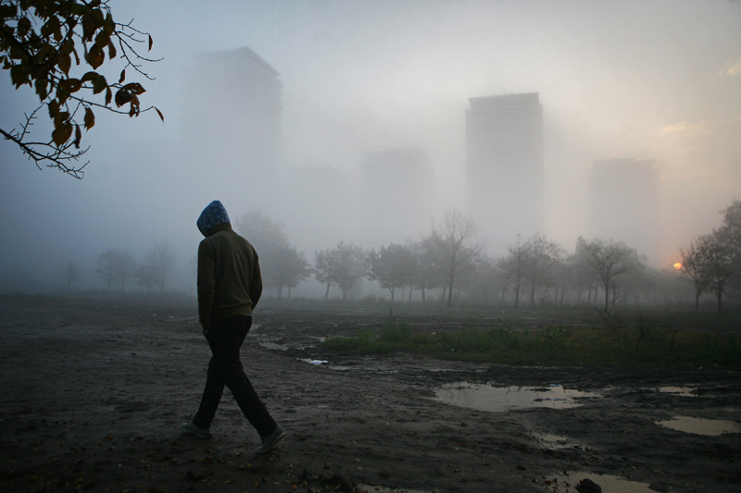
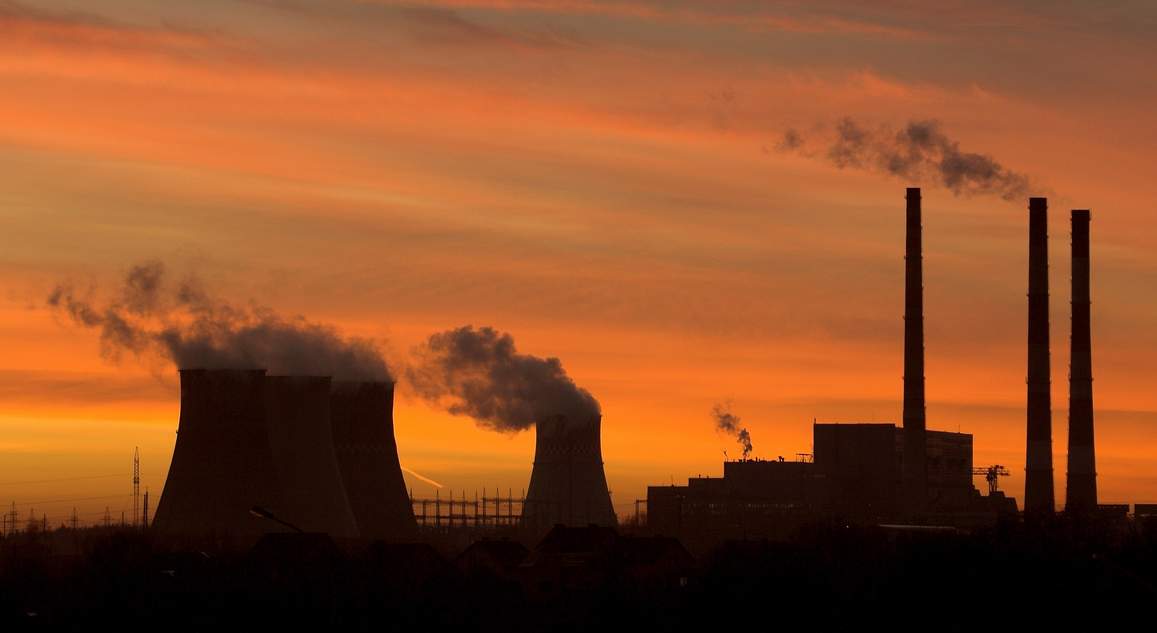
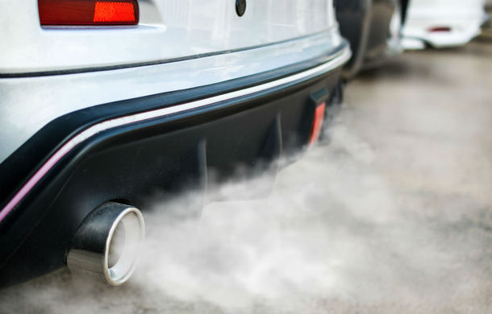
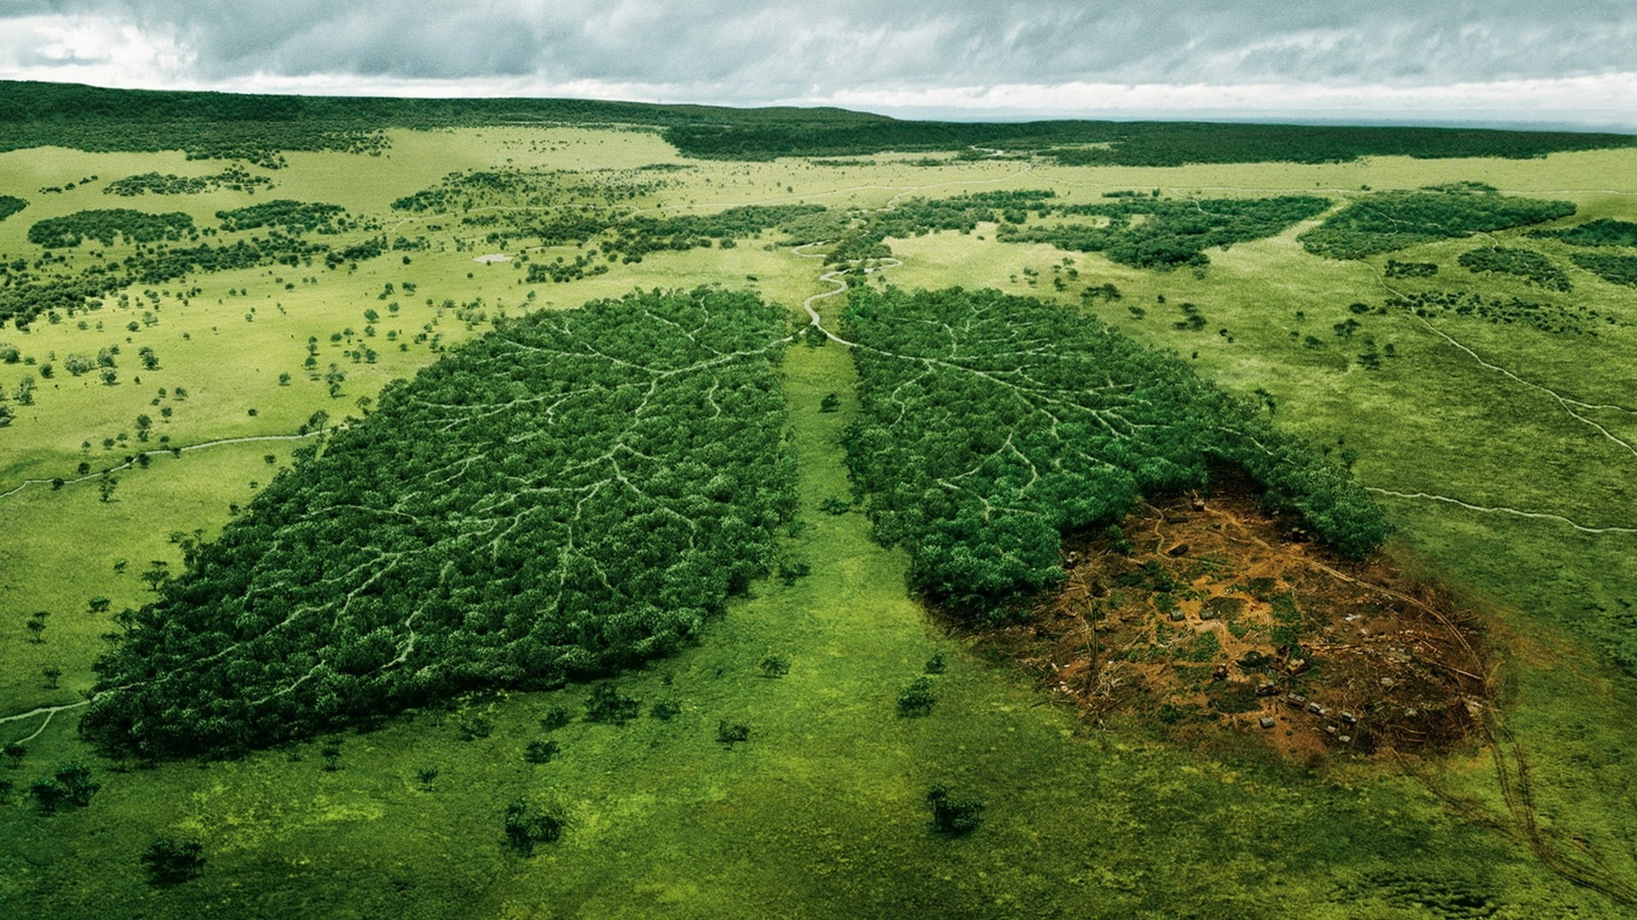
1. Tema lucrarii
Sistem de monitorizare a calitatii aerului:
- distributia pe harta
- recomandari
format din:
- prototip fizic - masurare
- platforma web - vizualizare
3

Slide 4

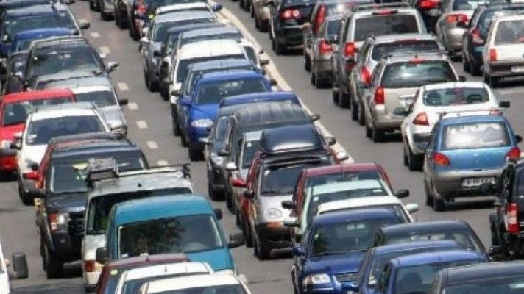
“The greatest threat to our planet is the belief that someone else will save it”
Robert Swan
4

Slide 5


2. Motivare
Utilitate:
  recomandari, protectie si preventie
  lipsa unor instrumente relevante in domeniu (ANPM)
Demonstrarea cunostintelor
  Implementarea unei aplicatii - integral (toate fazele de proiectare)
Sincronizarea personala cu tehnologii “la moda”
5

Slide 6
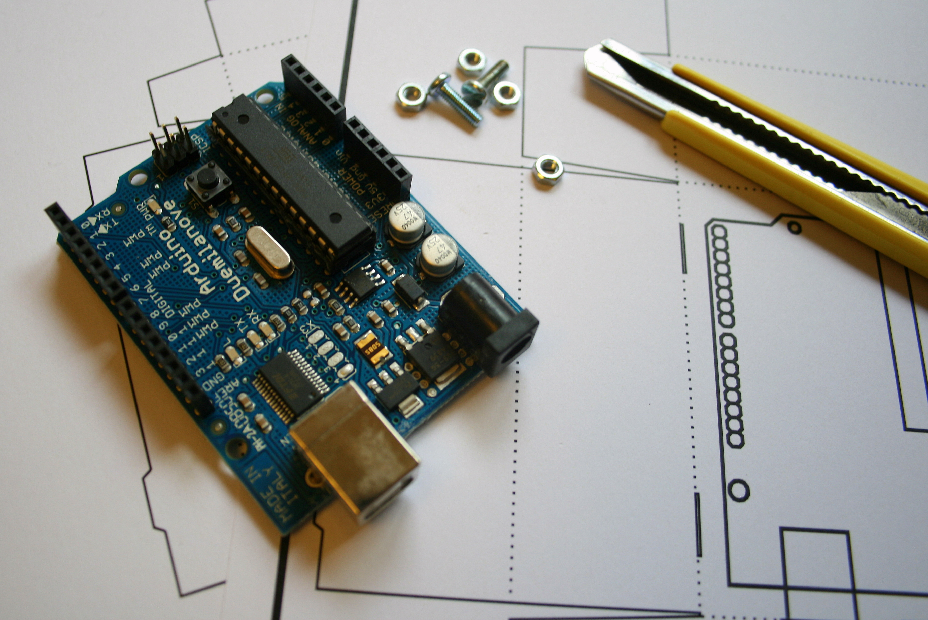
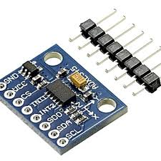
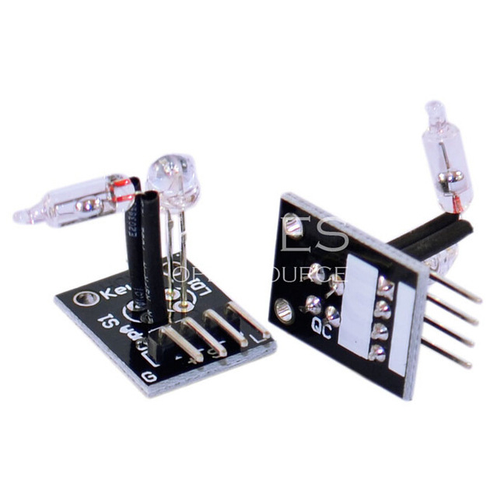
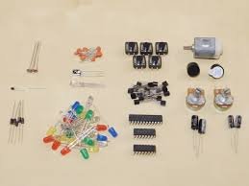
3. Analiza & proiectare
Dispozitiv fizic masurare(IoT):
- dispozitiv/API existent vs Arduino vs Raspberry PI
Arduino:
- Olimexino
- senzori gaze
- modul GPS
Arduino IDE: cod C
6

Slide 7

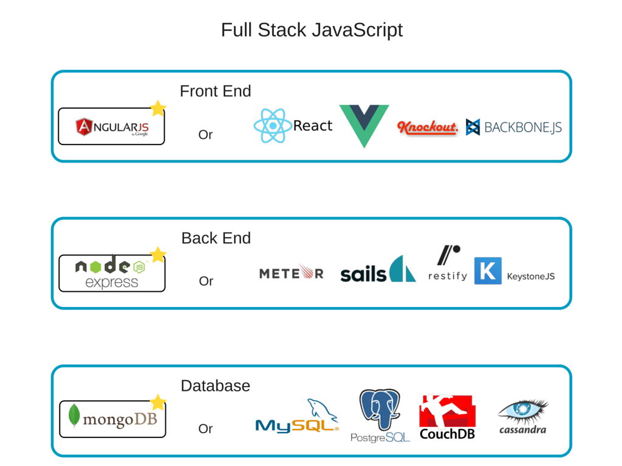
3. Analiza & proiectare
Platforma web: full stack JS
SQL vs noSQL
Server-side JS
Considerente in alegerea tehnologiei:
Stabilitate
Comunitate
Popularitate
MongoDB
Express
AngularJS
Node.js
7

Slide 8
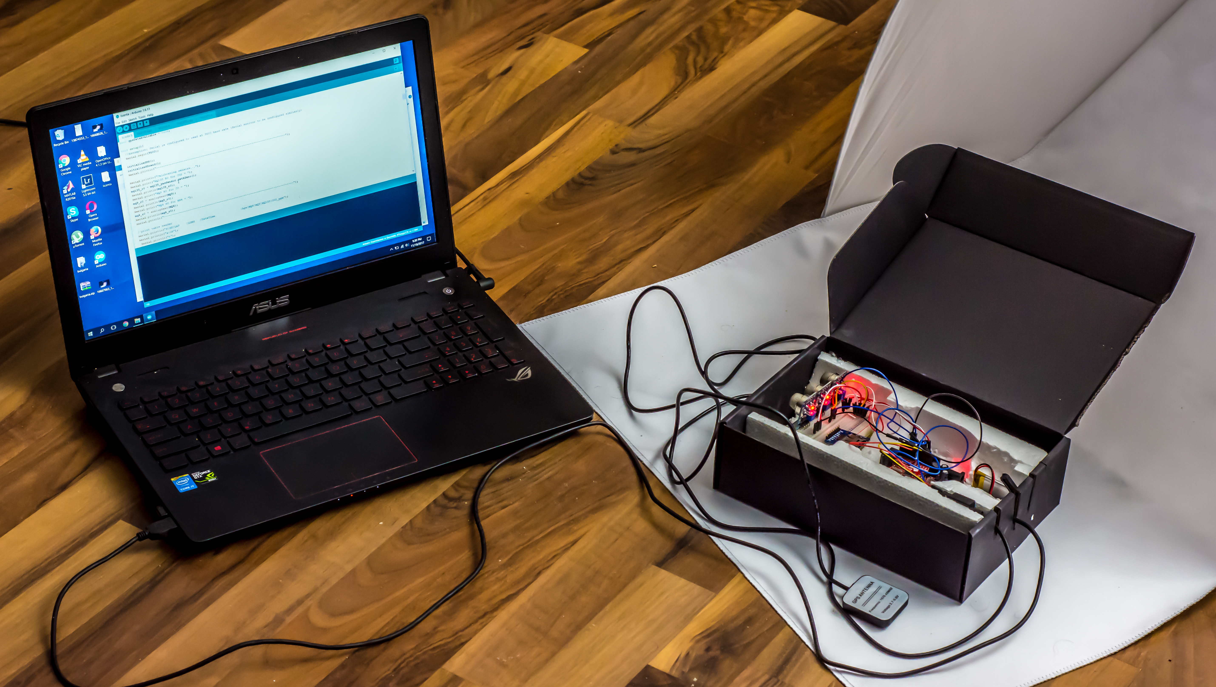
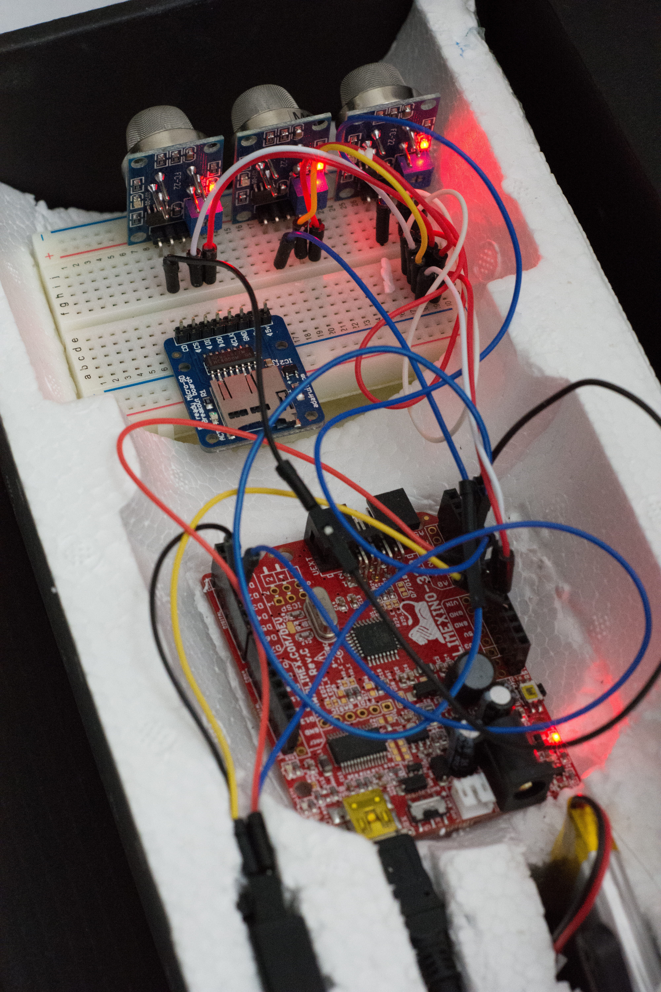
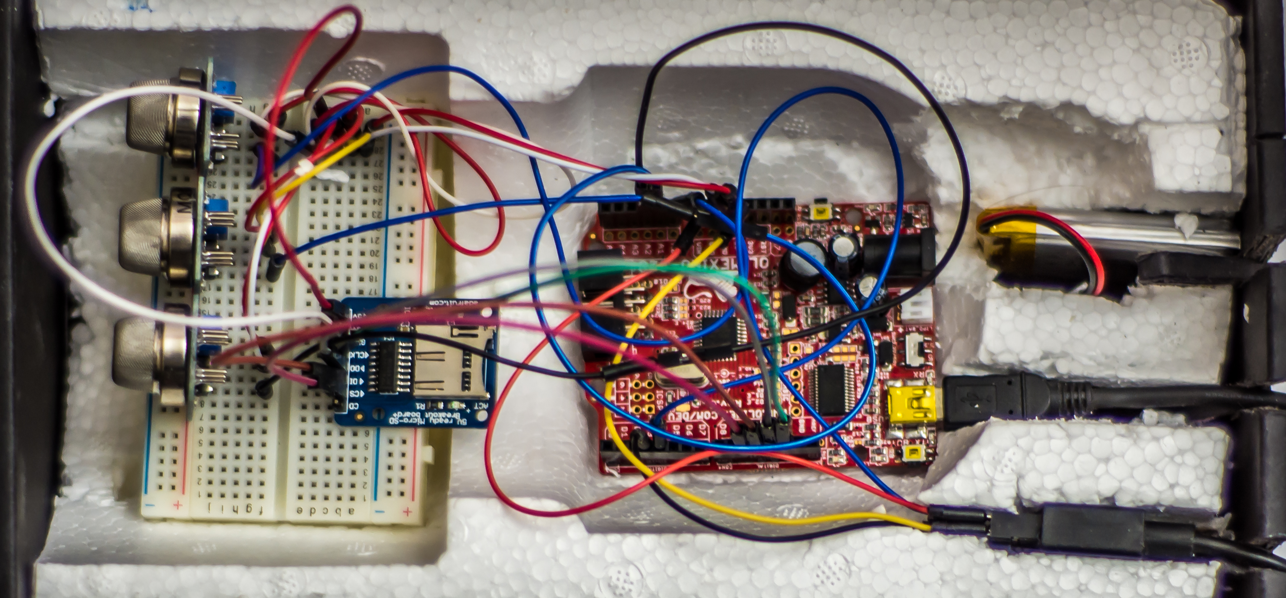
4. Implementare: dispozitiv
Fizic: Olimexino + GPS + senzori MQ
  calibrare senzori
Software: integrare in cod C via Arduino IDE
  intepretare GPS
  (NMEA 0183)
8

Slide 9
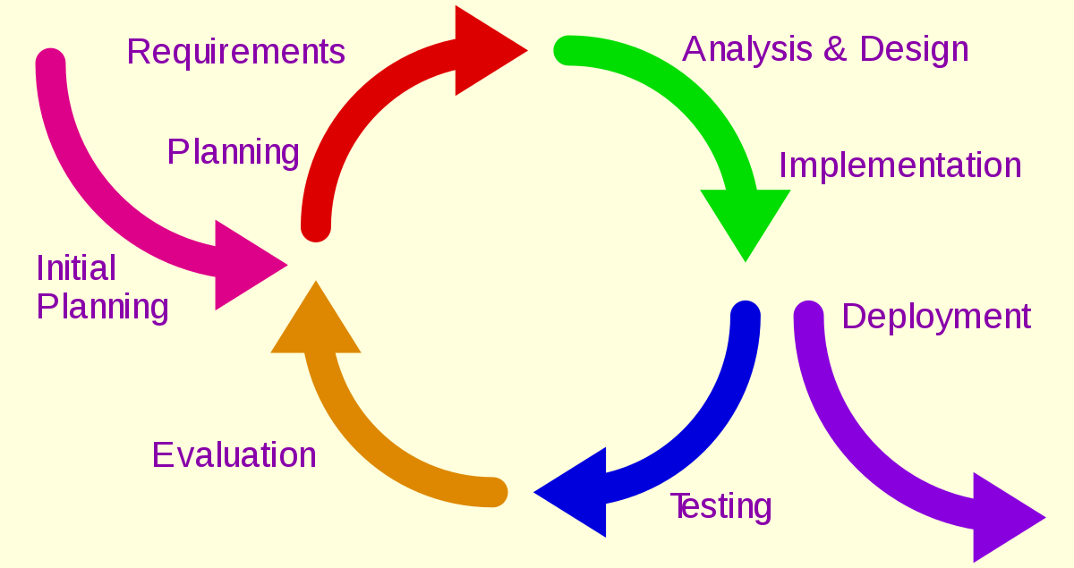
4. Implementare: aplicatie web
Abordare: dezvoltare iterativa
Initializare mediu de lucru si configurare
Gestiunea utilizatorilor
Incarcarea masuratorilor
Afisare harta
Stilizare
Articole
9

Slide 10
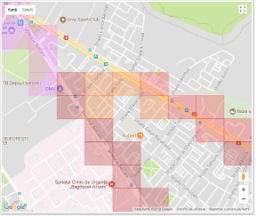
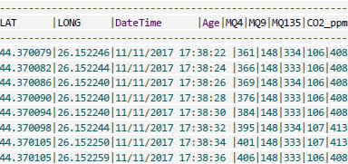
5. Exploatare
Admin:
Masurare & incarcare
Adaugare articole
10

Slide 11
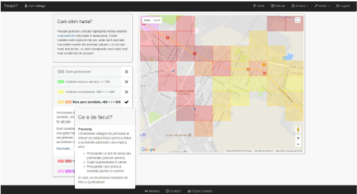
5. Exploatare
Place your screenshot here
Utilizator:
Vizualizare date
Informare via articole & recomandari
11

Slide 12

“There are always three speeches, for every one you actually gave: the one you practiced, the one you gave, and the one you wish you gave”
Dale Carnegie
12

Slide 13
Concluzii/perspective
Tehnologii
Full-stack JS & noSQL DB – potrivite pentru dezvoltari rapide PoC & MVP
Arduino – potrivit pentru prototipare
Aplicatie
Masuratorile sunt valide (a se observa parcuri vs intersectii)
Calitatea aerului variaza mult intre locatii, deci masuratorile fixe sunt insuficiente
Calitatea aerului variaza insa si in acelasi loc, in timp, deci masuratorile ar fi relevante doar statistic
Costurile si performanta prototipului lasa de dorit
Perspective
Reproiectarea dispozitivului pentru comercializare si implicarea utilizatorilor pentru masurare
Atragerea de investitori (ANPM)
Realizarea de profit (SaaS)
13

Slide 14
Multumesc!
Intrebari?
14

